Slide 1

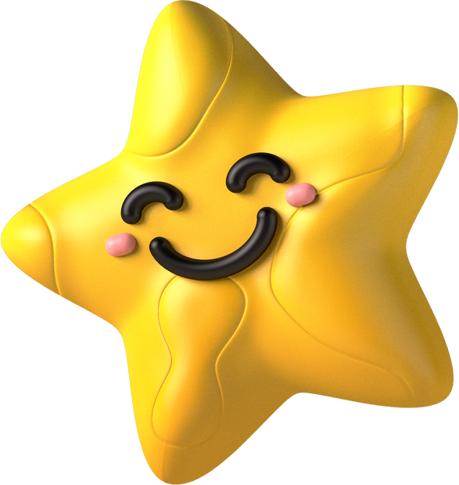
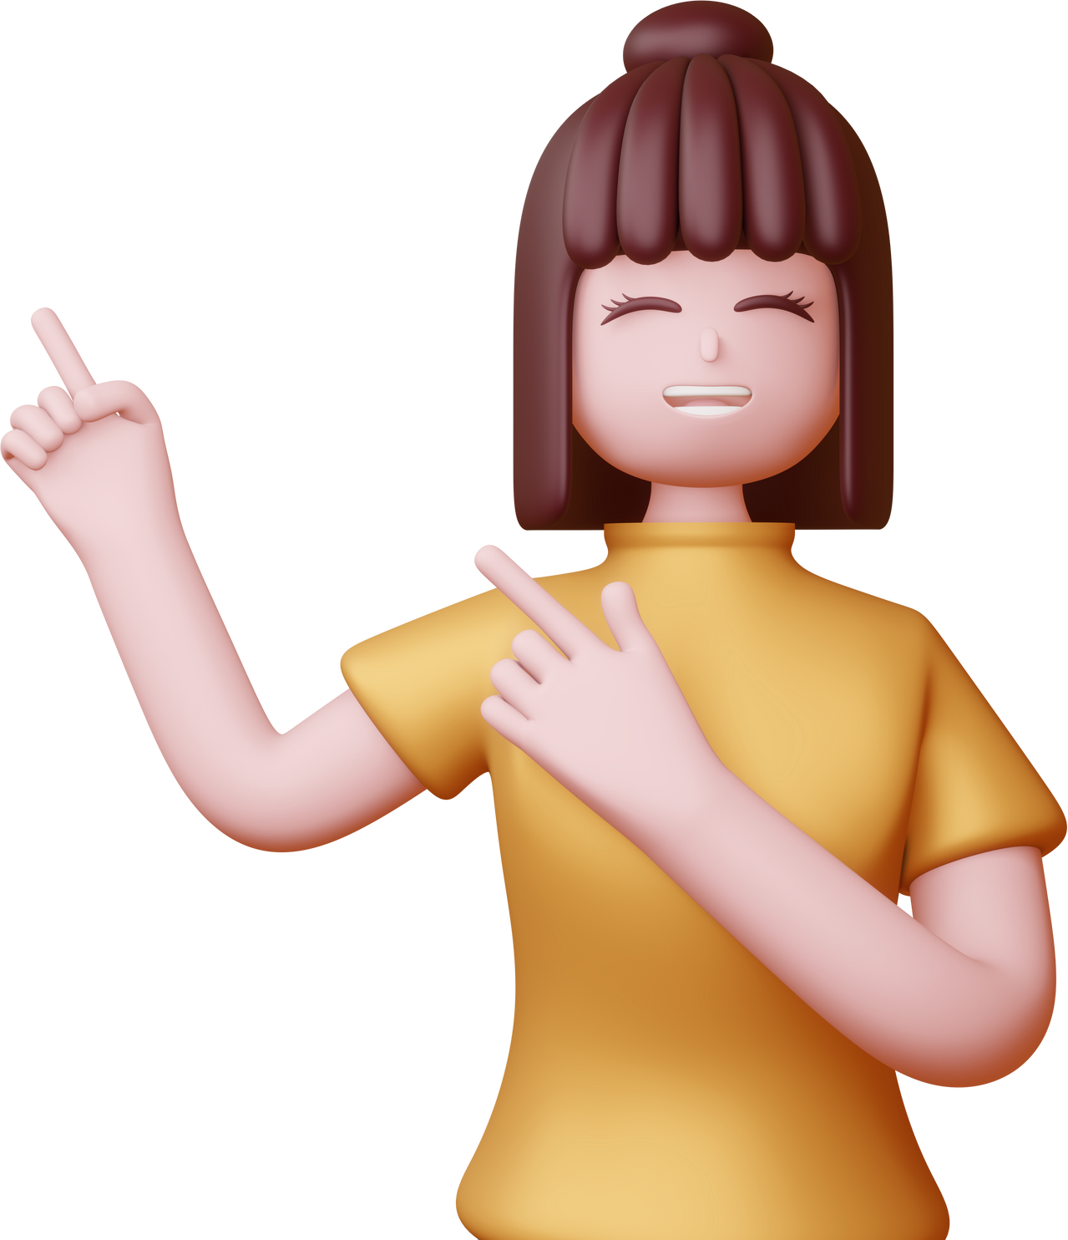

Emoțiile noastre
Nivel: gimnazial
Competența specifică vizată: Identificarea emoțiilor proprii, a cauzelor și a componentelor nonverbale specifice acestora (expresie facială și postură)
Autori: prof. psihopedagog Teodora Pantazi,
prof de psihopedagogie specială Mirela Herlaș
Centrul Școlar de Eucație Incluzivă Nr. 1 Oradea

Slide 2
Denumirea activității: ”EMOȚIILE NOASTRE”
Disciplina: Abilități Socio-Emoționale
Competența specifică vizată: Identificarea emoțiilor proprii, a cauzelor și a componentelor nonverbale specifice acestora (expresie facială și postură)
Obiective: Recunoașterea propriilor emoții învățate anterior
(fericire, supărare, furie, frică) în diferite situații de viață;
înțelegerea relației dintre evenimente, gânduri și emoții;
utilizarea terapiei prin artă pentru exprimarea emoțiilor.
Descriere: Activitățile vor fi alese în funcție de nivelul
copiilor. În cazul în care nu puteti accesa jocul wordwall, folositi varianta statică. Pentru ultima parte a activității se vor pregăti coli de hărtie
conținând un cerc gol și instrumente de desenat.
Autori: prof. psihopedagog Teodora Pantazi,
prof de psihopedagogie specială Mirela Herlaș,
Centrul Școlar de Eucație Incluzivă Nr. 1 Oradea

Slide 3




UNEORI MĂ SIMT:
Fericit/
Fericită
Trist/Tristă
Furios/
Furioasă
Speriat/Speriată

Slide 4

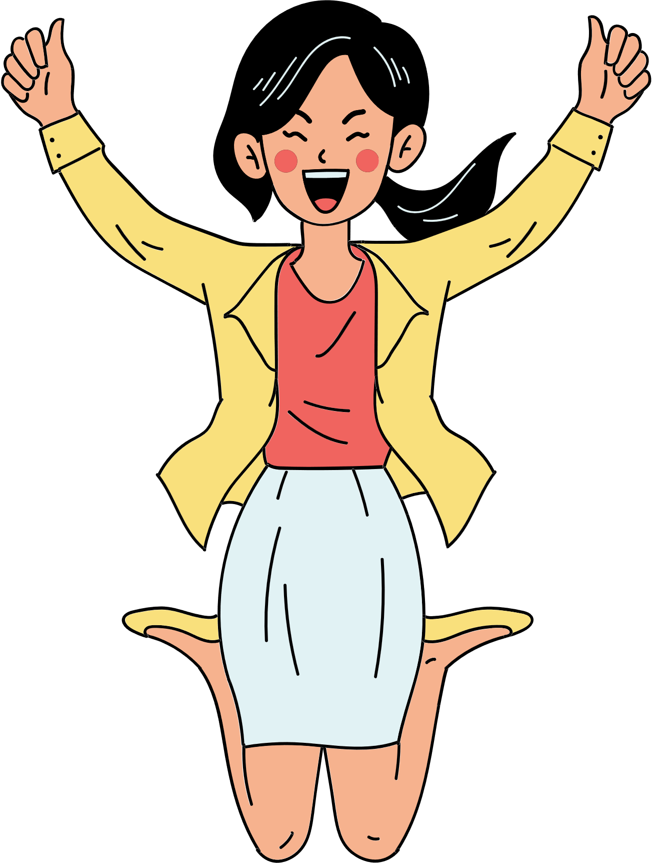

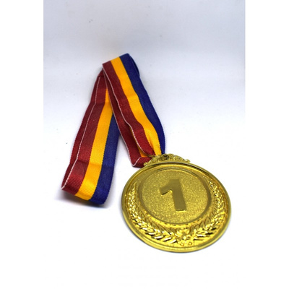
Mă simt fericit(ă) atunci când:
Primesc un cadou
Primesc notă mare
Câștig locul I

Slide 5
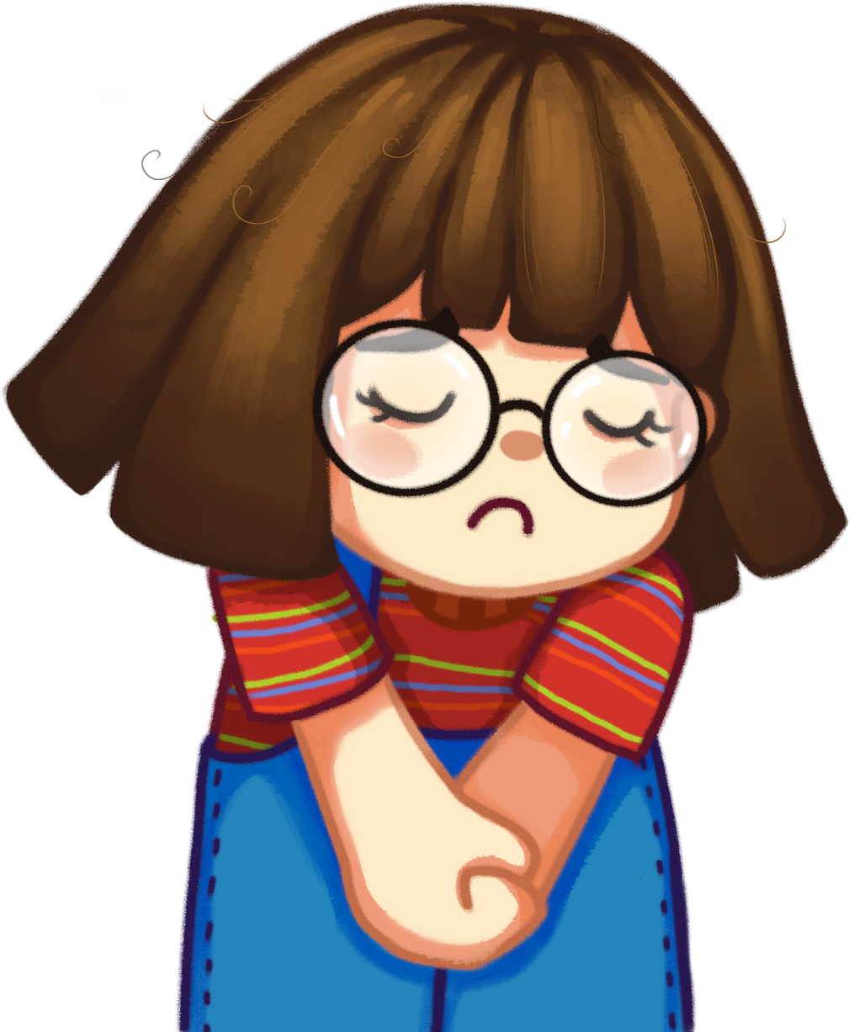
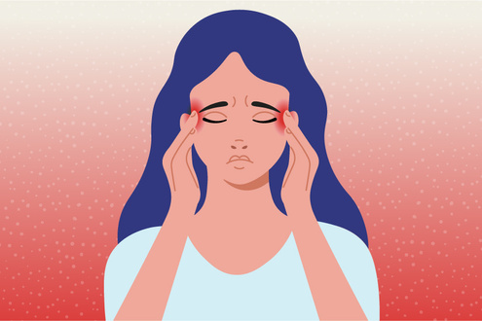
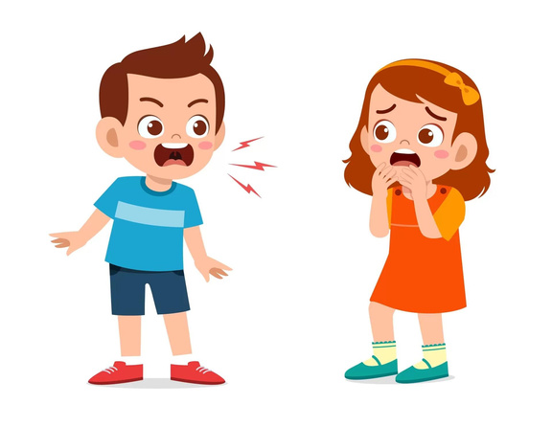
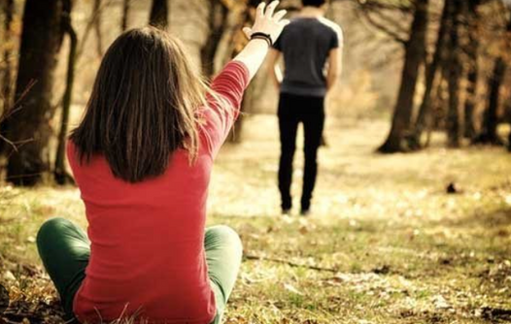
Mă simt trist(ă) atunci când:
Mă doare capul
Mă ceartă cineva
Mă despart de cineva drag

Slide 6
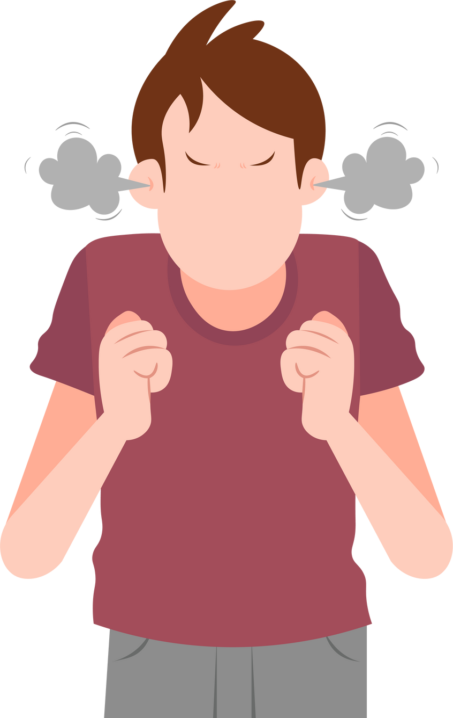
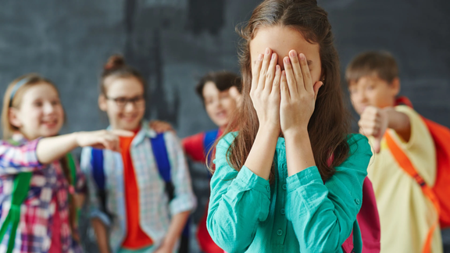
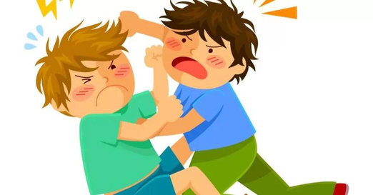
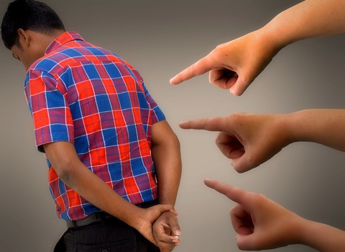
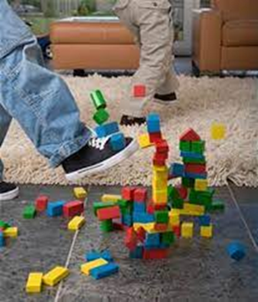

Mă simt furios/furioasă atunci când:
Mă simt furios atunci când:
Sunt învinuit pe nedrept
Mă lovește cineva
Un prieten îmi strică jucăriile
Cineva mă umilește
Mă bat cu
un coleg

Slide 7

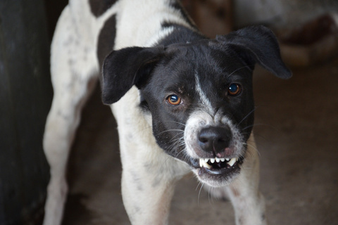
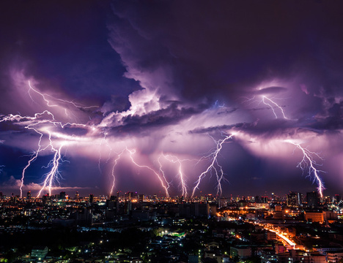
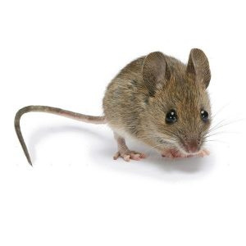
Mă simt speriat(ă) atunci când:
Mă latră un câine
Este furtună
Văd un șoarece

Slide 8




TU CUM TE SIMȚI AZI? DE CE?

Slide 9
CARE SUNT CELE 4 EMOȚII DESPRE CARE AM DISCUTAT?
MĂ SIMT FERICIT/BUCUROS =
FERICIRE
MĂ SIMT TRIST/
SUPĂRAT =
TRISTEȚE
MĂ SIMT FURIOS =
FURIE
MĂ SIMT SPERIAT/
MI-E FRICĂ =
FRICĂ

Slide 10


DE UNDE VIN EMOȚIILE?
CÂINELE LATRĂ:
UN COPIL SE SIMTE
SPERIAT PENTRU CĂ
SE GÂNDEȘTE CĂ
AR PUTEA FI MUȘCAT
DE ACEST CÂINE
UN ALT COPIL SE SIMTE
FERICIT PENTRU CĂ
SE GÂNDEȘTE CĂ
S-AR PUTEA JUCA
ÎMPREUNĂ CU ACEST CÂINE
Ce e diferit?

Slide 11
GÂNDUL
este diferit...ceea ce gândește fiecare copil!

Slide 12

EXPICAȚI RELAȚIA DINTRE:
EMOȚIE-GÂND-EVENIMENT
NU EVENIMENTUL ÎN SINE NE PRODUCE EMOȚIA,
CI GÂNDUL LEGAT DE EVENIMENT NE PRODUCE EMOȚIA!
Evenimentul:
câinele latră
Gândul copilului
despre câine
Emoția:
"Se sperie" sau "Se bucură"

Slide 13
HAI SĂ ÎNCERCĂM DIN NOU:
CUM TE SIMȚI AZI? DE CE?

Slide 14
SAU

Slide 15
Emoțiile noastre (joc de rol):
"Mimează și tu emoția"
sau
"Mimați o situație în care v-ați simțit așa!"
https://wordwall.net/ro/resource/39538096

Slide 16
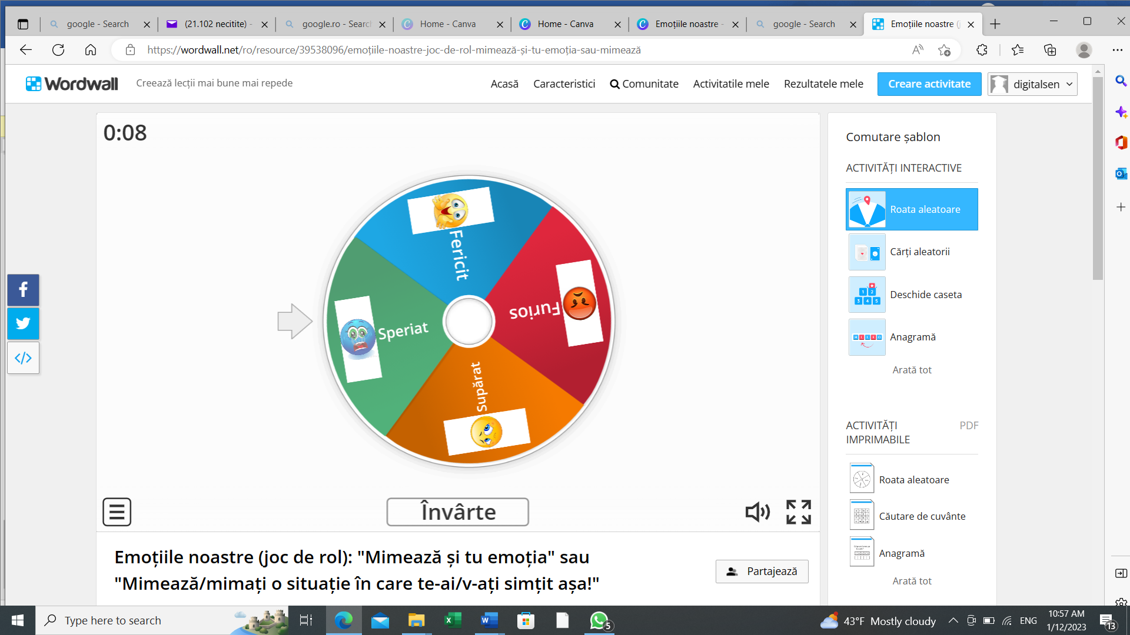
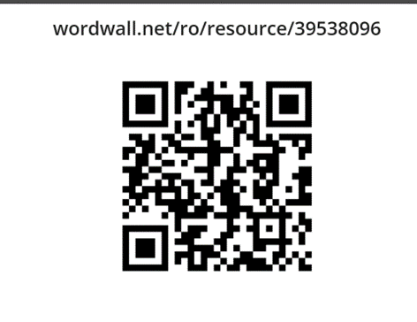

Slide 17
SAU

Slide 18

ALEGE UN MIJLOC PLASTIC
(CREIOANE, CARIOCI, ACUARELE, PLASTILINĂ, ETC.)
ȘI EXPRIMĂ PRIN CULORI CUM TE SIMȚI AZI?
(ÎNCURAJAȚI COPILUL SĂ VERBALIZEZE)

Slide 19


VĂ AȘTEPTĂM DATA VIITOARE CU ALTE EMOȚII ȘI JOCURI INTERESANTE!

